Slide 1
МЕХАНИЗМЫ ПОВЫШЕНИЯ КАЧЕСТВА РЕЗУЛЬТАТОВ ГОСУДАРСТВЕННОЙ КАДАСТРОВОЙ ОЦЕНКИ ЛЕНИНГРАДСКОЙ ОБЛАСТИ 2020 Актуальные вопросы проведения государственной кадастровой оценки
ГБУ ЛО «ЛенКадОценка»

Slide 2
Нормативно-правовое регулирование
В Ленинградской области принято решение о проведении ГКО:
Земель водного фонда
Земель населенных пунктов
Земель сельскохозяйственного назначения
Распоряжение Правительства Ленинградской области от 27.10.2017 № 565-р Распоряжение Правительства Ленинградской области от 03.02.2020 № 65-р
Земель промышленности и… иного специального назначения
Земель особо охраняемых территорий и объектов
Земель лесного фонда
Распоряжение Правительства Ленинградской области от 27.12.2018 № 727-р
Объектов недвижимости (за исключением земельных участков) – объектов капитального строительства
Распоряжение Правительства Ленинградской области от 06.12.2019 № 818-р

Slide 3
Работа ГБУ ЛО «ЛенКадОценка» в 2018-2021 гг.
Объекты / год | 2018 | 2019 | 2020 | 2021
Земли населенных пунктов, земли сельскохозяйственного назначения, земли водного фонда
Земли особо охраняемых территорий и объектов, земли лесного фонда, земли промышленности …
Объекты капитального строительства
Подготовка к проведению государственной кадастровой оценки (ГКО)
Сбор информации (подготовка) к проведению ГКО будущих периодов
Определение кадастровой стоимости /в соответствии с перечнем/
Определение кадастровой стоимости вновь учтенных объектов и объектов с изменившимися характеристиками (до 25% от общего количества объектов в год)

Slide 4
Действующие результаты кадастровой оценки
№ п/п | Категория земель, вид использования | Год проведения ГКО (дата оценки) | Утверждающий документ
1 | Земли сельхозназначения | 2007 (01.01.2006) | Постановление Правительства Ленинградской области от 29.12.2007 № 355 «Об утверждении результатов государственной кадастровой оценки земель сельскохозяйственного назначения Ленинградской области»
2 | Земли населенных пунктов | 2007 (01.01.2007) | Постановление Правительства Ленинградской области от 29.12.2007 № 356 «Об утверждении результатов государственной кадастровой оценки земель населенных пунктов Ленинградской области»
3 | Земли водного фонда | 2006 (01.01.2004) | Постановление Правительства Ленинградской области от 06.02.2006 № 30 «Об утверждении результатов государственной кадастровой оценки земельных участков, учтенных в составе земель водного фонда Ленинградской области»
4 | Садоводческие, огороднические и дачные товарищества | 2010 (01.01.2008) | Постановление Правительства Ленинградской области от 30.12.2010 № 383 «Об утверждении результатов государственной кадастровой оценки земель садоводческих, огороднических и дачных объединений граждан на территории Ленинградской области»

Slide 5
Действующие результаты кадастровой оценки
№ п/п | Категория земель, вид использования | Дата ГКО (дата оценки), год | Утверждающий документ
1 | Земли промышленности и… иного назначения | 2014 (05.09.2013) | Постановление Правительства Ленинградской области от 27.10.2014 № 490 «Об утверждении результатов государственной кадастровой оценки земельных участков в составе земель промышленности, энергетики, транспорта, … и земель иного специального назначения на территории Ленинградской области»
2 | Земли лесного фонда | 2010 (01.01.2010) | Постановление Правительства Ленинградской области от 30.03.2010 № 76 «Об утверждении результатов государственной кадастровой оценки земель лесного фонда Ленинградской области»
3 | Земли особо охраняемых территорий | 2014 (05.09.2013) | Постановление Правительства Ленинградской области от 27.10.2014 № 489 «Об утверждении результатов государственной кадастровой оценки земельных участков в составе земель особо охраняемых территорий и объектов на территории Ленинградской области»
4 | Объекты капитального строительства | 2013 (08.07.2012) | Постановление Правительства Ленинградской области от 16.08.2013 № 257 «Об утверждении результатов государственной кадастровой оценки объектов недвижимости на территории Ленинградской области»

Slide 6
Перечень объектов недвижимости, подлежащих ГКО
Категория | Кол-во объектов (шт.)
Земли населенных пунктов* | 635 998 (+13 473)
Земли сельскохозяйственного назначения* | 657 435 (+10 250)
Земли водного фонда* | 54 (-1)
Земли промышленности…* | 18 109
Земли особо охраняемых территорий…* | 1 174
Земли лесного фонда* | 1 444
ВСЕГО ЗЕМЕЛЬ | 1 314 214
Объекты капитального строительства** | 1 969 099
Всего объектов | 3 283 313
* - данные по состоянию на 01.01.2020, ** - данные на 01.12.2019
(+ 10 250) – изменение количества участков по отношению к ГКО 2019

Slide 7
Источники информации
Федеральные
органы исполнительной власти
Перечень ЕГРН (РОСРЕЕСТР)
Перечень ЕГРН (РОСРЕЕСТР)
Формирование базы данных в ГБУ, дополнение сведений Перечня
Региональные
органы исполнительной власти
Иные источники информации
Органы местного самоуправления
Обращения заявителей

Slide 8
Взаимодействие с ОМСУ при проведении ГКО
Крайне важно получение от ОМСУ следующей информации:
изменения инфраструктурного обеспечения земельных участков (дороги, эл-во, вода, тепло, газ),
изменения в документах территориального планирования
результаты работы земельного контроля, выявление нарушений землепользования, принятые меры
изменение границ, образование территорий некоммерческих объединений (СНТ, ОНТ и т.п.)
проведение торгов и результаты этих торгов
обратная связь в отношении предварительных результатов ГКО
Дополнительно будут направляться запросы, идентичные ранее направленным Ответы должны содержать информацию на 01.01 года проведения оценки
Промежуточные отчетные документы должны содержать ответы ОМСУ по согласованию видов использования объектов недвижимости

Slide 9
Примеры неприемлемых ответов
В письмах-ответах по согласованию вида использования ЗУ обязательно указывать «СОГЛАСОВЫВАЕМ»
… отказывает … отсутствует информация … невозможна сверка … недостаточность … всё содержится в ЕГРН …
противоречит имеющимся данным … не располагаем сведениями об объекте …

Slide 10
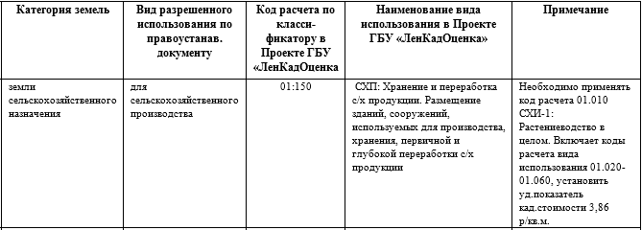
Примеры неприемлемых ответов
В письме от 08.10.2019 № 01-08-3582/2019 приведено:
Указание на получение для 163 ЗУ конкретного результата
Требование установить расчетный код 01:010 для 26 ЗУ с установленным кодом расчета 01:010
Требование установить код расчета для трех ЗУ, не представленных к ГКО
ГКО проводится в отношении всех объектов, представленных в Перечне ЕГРН по состоянию на дату выгрузки (01.01 года проведения ГКО). Отсутствие объекта на дату запроса, рассмотрения промежуточных отчетных документов не является основанием для отказа в предоставлении ОМСУ сведений

Slide 11
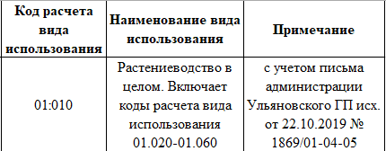
Примеры неприемлемых ответов
Администрация согласовала указанные правообладателем в его запросе виды использования ЗУ Одновременно администрация МО направила отказ в согласовании вида использования в ГБУ
На повторный запрос от 29.10.2019 № 991-И-19, содержащий перечень ЗУ для согласования вида использования, в т.ч.:
Администрация МО ответила согласованием видов использования ЗУ:
Этой же датой поступило письмо с отказом в согласовании вида использования:
В мотивации отказа согласования ранее согласованного вида использования указываются и проекты изменений в Генплан МО, что недопустимо

Slide 12
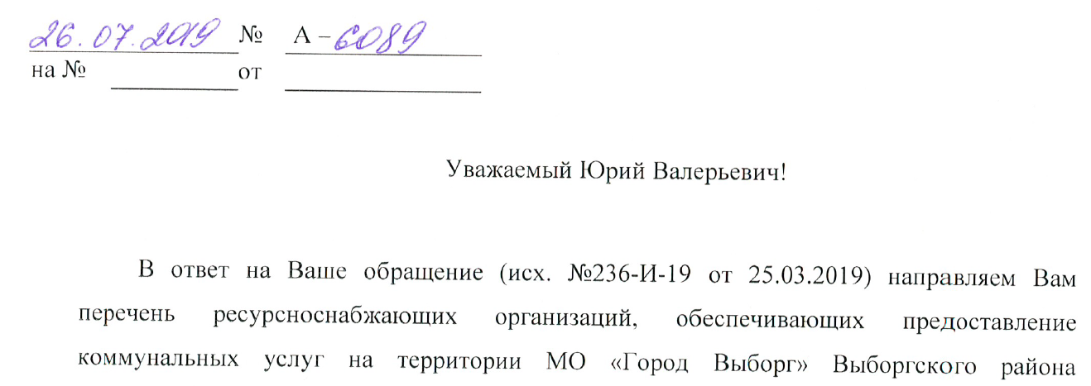
Несвоевременность ответов
Ответ поступил по истечении 85 рабочих дней
Ответ поступил по истечении 112 рабочих дней
Ответ поступил по истечении 47 рабочих дней
Ответ поступил по истечении 86 рабочих дней
Отдельные письма с нарушением сроков ответов, предусмотренных 237-ФЗ (5 или 20 рабочих дней), содержат «повторно сообщаем»… при отсутствии первичного ответа
В СЭД, в ГБУ ЛО «ЛенКадОценка», фиксируется вся переписка. В соответствии с требованиями к отчету о результатах ГКО все ответы ОМСУ публикуются в приложении к отчету

Slide 13
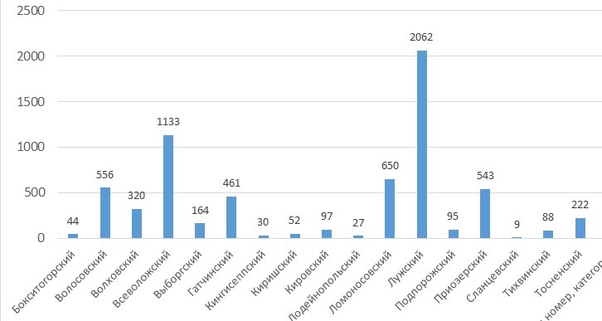
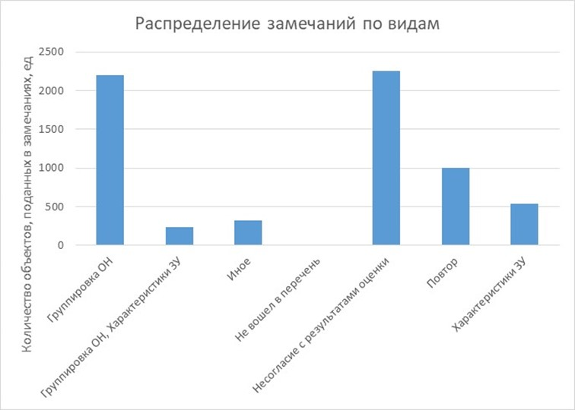
Краткий анализ поступивших замечаний к ГКО ЛО 2019
Количество объектов (из замечаний) в разрезе МР
Распределение объектов (из замечаний) по видам
37,1% объектов – несогласие с результатами группировки
34,4% – несогласие с результатом без какой либо аргументации
15,2% – повторные обращения (дубликаты)
8,1% – несогласие по инженерной обеспеченности ЗУ
5,0% – требование установить в размере действующей КС
0,2% – в отношении объектов, не представленных к оценке

Slide 14
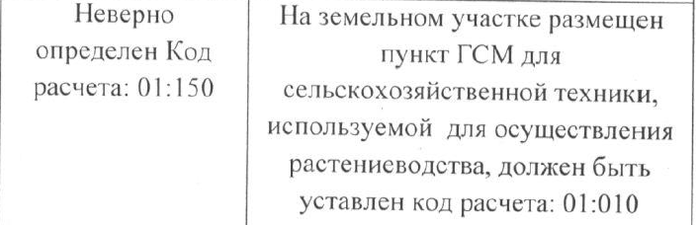
Примеры ответов по замечаниям от правообладателей ЗУ
В письме – замечаниях к промежуточным отчетным документам от 20.09.2019, зарег. вх. № 28-ВЗ-19
Правообладателем приводится информация о некорректном присвоении расчетных кодов и пояснения с указанием корректных расчетных кодов
В МУ 226 застроенные или допускающие застройку ЗУ сельхозназначения относятся к 6 сегменту «Производственная деятельность»

Slide 15
Дополнительная информация
Возможные причины отличий в величинах кадастровой стоимости соседних участков:
Отличающиеся в ЕГРН по наименованию, подтвержденные ОМСУ виды использования участков
Наличие графической информации в отношении участков, полнота и качество «адреса» участка
Различающиеся характеристики участков (инженерная обеспеченность, площадь, удаленность от объектов, оказывающих влияние на стоимость, и пр.). Для каждого участка характеристики определяются индивидуально, исходя из его месторасположения, информации от ИОГВ и(или) ОМСУ
Особенности участка, влияющие на его стоимость, информация о которых была предоставлена в ГБУ и подтверждена ИОГВ и(или) ОМСУ
Возможные причины установления одинаковых удельных показателей или совпадения кадастровых стоимостей участков:
Использование моделей расчетов кадастровой стоимости, предусмотренных МУ 226, при недостатке информации в отношении отдельных участков (метод УПКС, метод индексации)
Результаты моделирования кадастровой стоимости дают весьма близкие показатели, совпадающие при округлении до копеек (в основном, для сельхозугодий, крупных массивов)
Кадастровая стоимость определена на минимально возможном уровне в размере затрат на межевание и оформление прав

Slide 16
Изменения требований Методических указаний о ГКО
C 03.03.2020 вступила в силу новая редакция МУ 226
Земельный участок характеризуется его целевым назначением (принадлежностью земельного участка к определенной категории земель) и (или) разрешенным использованием, а также видом осуществляемой на нем деятельности
В случае несоответствия наименования ранее установленного ВРИ ЗУ классификатору ВРИ ЗУ, утвержденному приказом Минэкономразвития России от 1.09.2014 г. № 540, ГБУ вправе направить в ОИГВ и ОМСУ для согласования «предположения о наименовании» ВРИ такого ЗУ… использование ЗУ должно осуществляться исключительно в соответствии с земельным законодательством и законодательством о градостроительной деятельности
Получение ГБУ информации от ОМСУ или ОИГВ о наименованиях ВРИ не приводит к изменению записи в ЕГРН

Slide 17
Информация по работе с администрациями МО ЛО
Низкое качество и искажение исходных данных в том числе может привести к искажению результатов ГКО
Несоответствие фактического использования разрешённому, наличие самостроя, самозахватов, незарегистрированных объектов – частные случаи нарушений и искажения исходных данных
Губернатором Ленинградской области на совещаниях, в том числе посвященных подготовке к определению кадастровой стоимости, неоднократно отмечалось, что по эффективности реализации потенциала пополнения бюджета на местах будут приниматься решения о субсидировании тех или иных муниципальных образований
«Суммы штрафов, установленных Кодексом Российской Федерации об административных правонарушениях за административные правонарушения, выявленные должностными лицами органов муниципального контроля, подлежат зачислению в бюджеты муниципальных образований, за счет средств бюджетов которых осуществляется финансовое обеспечение деятельности указанных органов, по нормативу 100 процентов» п. 5 ст. 46 Бюджетного Кодекса РФ
Результаты использования неполной и/или недостоверной информации | Последствия
Искажение результатов в сторону занижения кадастровой стоимости | прямые потери местных бюджетов
Искажение результатов в сторону завышения кадастровой стоимости | рост социальной напряжённости, оспаривание результатов ГКО – снижение базы налога, предъявление возмещения расходов, связанных с оспариванием, – прямые потери бюджета

Slide 18
БЛАГОДАРИМ ЗА ВНИМАНИЕ
195112, Санкт-Петербург, Малоохтинский пр.,
д. 68, лит. А, оф. 517
www.lenkadastr.ru
info@lenkadastr.ru
ГБУ ЛО «ЛенКадОценка»

